Slide 1
Síntesis de textos
Manuel Díaz Pastor
Mireia Pires State
Andrea Gascó Pau
Iñaki Diez Lambies

Slide 2
Índice
Introducción
¿En qué consiste la síntesis de textos?
Objetivos.
Evolución de las técnicas.
Técnicas pioneras.
Técnicas actuales.
Técnicas utilizadas con sistemas inteligentes.
Síntesis abstractiva de texto.
Técnicas.
Algunas implementaciones.
Evaluación de las técnicas.
Bibliografía

Slide 3
Introducción
Lenguaje natural
Internet
Mucha información
Muchos formatos
Tecnologías del lenguaje humano
La creación automática de resúmenes de literatura
Comunicación máquina – humano
HLT
Orígenes
Luhn 1958
Notes:
Podemos encontrar las primeras investigaciones sobre sistemas de resumido de texto a finales de los años 50 de mano de Luhn en su paper “La creación automática de resúmenes de literatura”.
El resumen de textos está incluido en lo que llamamos las “Tecnologías del lenguaje humano” o, por sus siglas en inglés, “HLT”. Este conjunto de tecnologías tiene como objetivo permitir la comunicación de las personas con las máquinas utilizando habilidades de comunicación natural.
Con el rápido crecimiento de internet, este tipo de tecnologías se han vuelto cada vez más importantes por la inmensa cantidad de información en tantos diferentes formatos (texto, vídeo, imágenes) que podemos encontrar. Para cada uno de estos tipos tenemos que trabajar de forma diferente para extraer su información, lo que complica aún más si cabe la tarea.

Slide 4
¿En qué consiste la síntesis de textos?

Slide 5
Objetivos
Ahorrar tiempo a los usuarios.
Encontrar rápidamente información de forma concisa y relevante.
Ahorrar tiempo a los sistemas de recuperación de la información.
Notes:
El resumen de textos tiene como objetivo obtener una transformación reductiva del texto fuente a través de la condensación de contenido por selección, es decir, de aquello que más interese al usuario; o bien por generalización, donde se escoge lo más importante.
Esto conseguirá ahorrar tiempo a los usuarios encontrando para ellos la información específica de un documento sin que estos tengan que analizarlo en su totalidad.

Slide 6
Retos
Redundancia
Dimensión temporal
Correferencia
Ordenación de frases
Multi-document summarization
Coherencia
Cambios en la sociedad
Nuevos requerimientos
Resúmenes basados en opiniones
Notes:
Producir un resumen de forma automática es muy desafiante. Es por ello que existen multitud de retos a los que hacer frente para que nuestro resumen sea útil y de calidad.
Principalmente, muchos sistemas de resumido de textos pecan de los retos que podemos observar aquí. Cabe destacar sobre todo un reto especialmente complicado de resolver que es el debido a los cambios que ocurren en nuestra sociedad. Durante la última década, el crecimiento de las redes sociales ha creado nuevos requerimientos, ya que observamos multitud de usuarios exponiendo sus sentimientos en las redes (ya sea blogs o bien redes sociales) en uno o múltiples textos.

Slide 7
Evolución
de las técnicas
Pioneras
Actuales
Con sistemas inteligentes

Slide 8
Técnicas pioneras
Estadística
Relevancia
Tema principal
Mayor puntuación
Temas
Palabras clave
Firma de temas
Grafos
Nodo por elemento
Conectividad
Discurso
Estructura retórica
Relaciones sintácticas
Aprendizaje automático
Clasificadores
Redes neuronales
Puntuación de oraciones
Notes:
Ahora nos podemos disponer a analizar las diferentes técnicas disponibles para, a partir de una entrada, conseguir un resumen.
Una de las más ampliamente explorada es la estadística, donde se aplican diferentes procedimientos para extraer la relevancia de las oraciones del documento

Slide 9
Técnicas actuales
Personalizados
De actualización
Basados en opiniones
De encuestas
Abstractos
Resúmenes basados en el perfil del usuario.
Comparar preferencias del usuario con el texto.
Proporcionar información reciente, que el usuario desconoce.
Orientados a extraer los fragmentos que presentan la opinión transmitida en el texto.
Para extraer solo información esencial, por ejemplo, en biografías.
Generar textos con mayor coherencia mediante NLG, extrayendo y uniendo contenido.

Slide 10
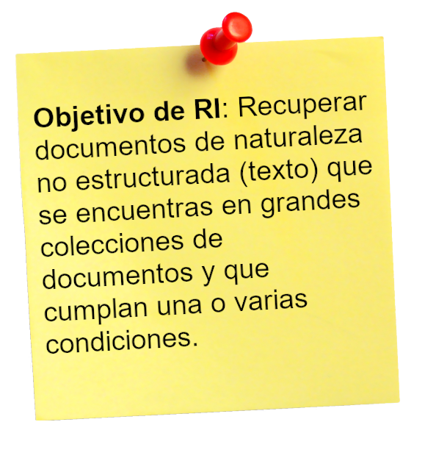
Técnicas con sistemas inteligentes
Beneficiar RI
Salida del RI como entrada para resumen
Combinación de síntesis de texto con recuperación de la información
Combinación de síntesis de texto con respuestas a preguntas
Combinación de síntesis de texto con clasificación de texto

Slide 11
Síntesis abstractiva de texto
Abstractivo
Tipos de resúmenes
Extractivo

Slide 12
Técnicas
Basadas en la estructura
Basadas en la semántica
Basadas en aprendizaje profundo y redes neuronales
Plantillas Ontología Grafos
Ítems de información Predicados Grafos Multimodal
Aplicación de redes convulsionales para reducción de errores

Slide 13
Implementaciones
Comprensión
Reducir longitud
Conservar significado
Generalización
Rutas de hiperonimia
Información común
Cálculo de puntuaciones
Grafos semánticos
Sujeto-objeto-verbo
Generación
Planificación
Realización
Evaluación

Slide 14
Evaluación de las técnicas
Extrínsico
Tipos de evaluación
Intrínseco
Calidad
Fidelidad de la fuente
Información
The Shannon Game
The Question Game
The Clasification Game
Keyword Association
Reading comprehension

Slide 15

Evaluación de las técnicas
Evaluación de la información
Métricas más conocidas: precisión, recall, F-media.
Al usar estas métricas se pueden juzgar mal dos resúmenes buenos para un mismo documento.
Se proponen:
Utilidad relativa
Factoid score
Pyramid
Evaluación de la calidad
Los métodos automáticos solo evalúan la calidad según su contenido, pero no por su coherencia o su redundancia.
FAN Protocol
MLUCE Protocol

Slide 16
Conclusiones
Notes:
Mu chungo
Queda mucho por hacer
Es de gran utilidad
Difícil evaluación

Slide 17
Bibliografía
Gupta, S., & Gupta, S. K. (2019). Abstractive summarization: An overview of the state of the art. Expert Systems with Applications, 121, 49-65.
Lloret, E., & Palomar, M. (2012). Text summarisation in progress: a literature review. Artificial Intelligence Review, 37(1), 1-41.
Luhn, H. P. (1958). The automatic creation of literature abstracts. IBM Journal of research and development, 2(2), 159-165.
Sakai, T., & Sparck-Jones, K. (2001, September). Generic summaries for indexing in information retrieval. In Proceedings of the 24th annual international ACM SIGIR conference on Research and development in information retrieval (pp. 190-198).
Napoles, C., Callison-Burch, C., Ganitkevitch, J., & Van Durme, B. (2011, June). Paraphrastic sentence compression with a character-based metric: Tightening without deletion. In Proceedings of the Workshop on Monolingual Text-To-Text Generation (pp. 84-90).

